Slide 1
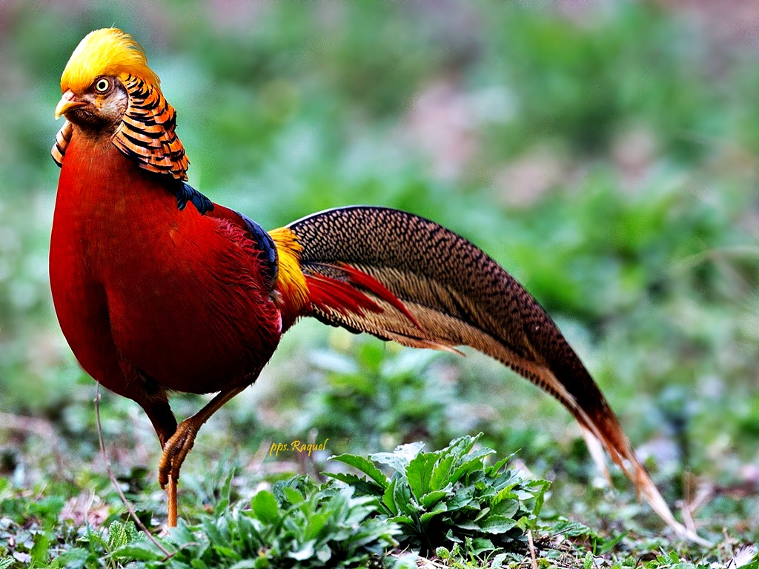








Esta es una creación de Raquel

Slide 2
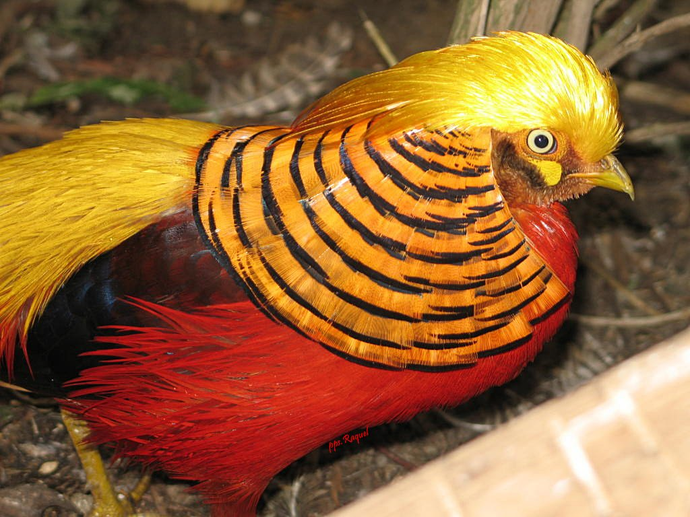
El faisán es un ave silvestre, condición que lo hace ser bastante rústico, es decir, tiene una gran capacidad de adaptación a condiciones adversas, principalmente de clima. Sin embargo, cuando se habla de una explotación comercial de faisanes, los principales puntos de importancia son el rendimiento (de carne, huevos, plumas, etc.) y la calidad, aspectos que están íntimamente ligados al manejo tanto reproductivo y de alimentación de las aves. Desde el punto de vista económico, el faisán es un ave considerada de elite, por lo que no es raro encontrar su carne adornando los más finos platos en hoteles y restaurantes de alta categoría. Es evidente que no estamos hablando de un ave de consumo masivo ya que su precio no está al alcance de sectores con menos recursos. Sin embargo su explotación no es inalcanzable ya que no requiere de grandes costos.
Por el hecho de ser una especie bastante rústica, el faisán no es muy exigente en requerimientos, lo que facilita mucho su manejo.

Slide 3
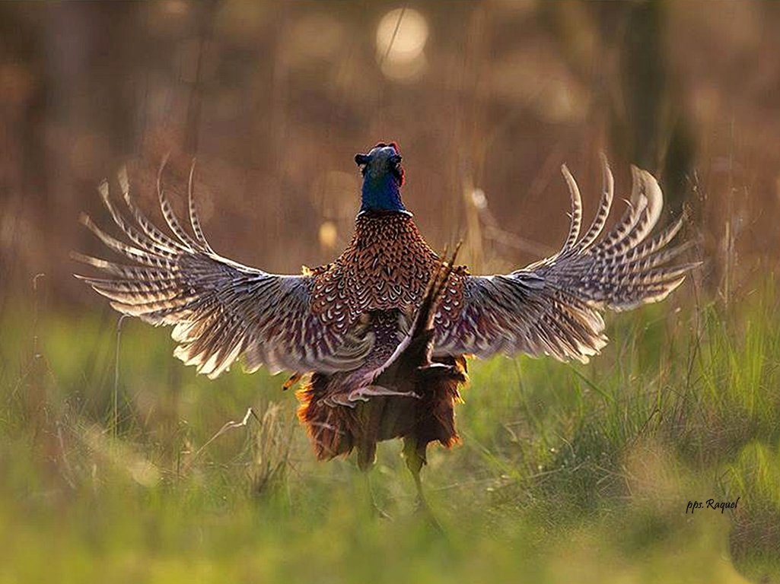
Faisan Común

Slide 4
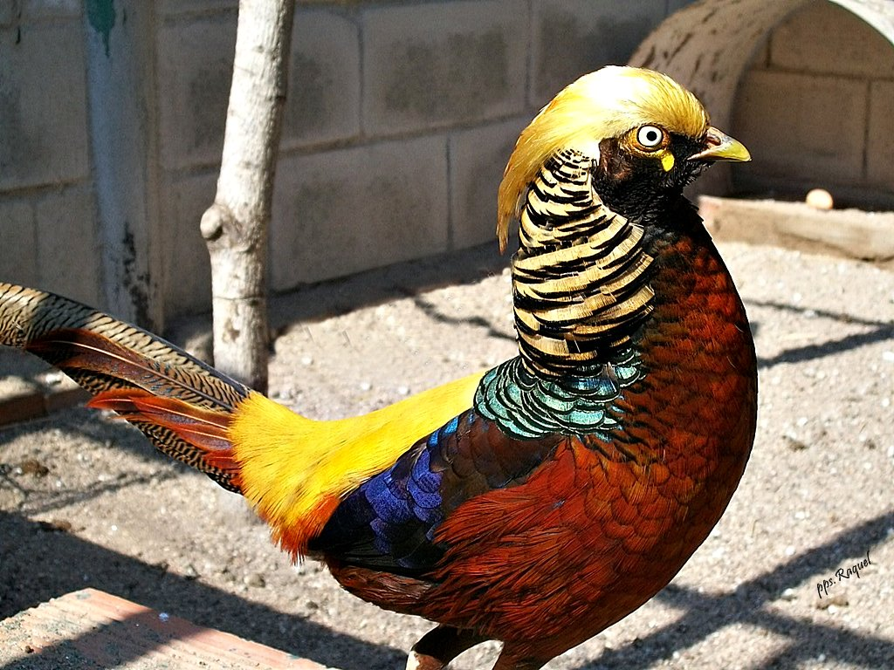
Faisán Dorado

Slide 5
Cada día, la población está optando por una alimentación más sana, lo que ha dado cabida a la producción y explotación de especies animales con características de bajo contenido de colesterol, que hace unos años atrás no tenían gran difusión, como por ejemplo el pavo, y actualmente el avestruz. En este sentido, el faisán es una excelente alternativa de alimentación ya que su carne también posee un muy bajo porcentaje de colesterol, al igual que sus huevos.
A diferencia de otras aves como la gallina, el faisán además de ser un ave para producción de carne también es muy cotizado como ornamental, por lo que no es raro encontrar aves embalsamadas o cómo mascotas. En casi todas las especies de faisán, el más cotizado como ornamental es el macho, por la hermosura de su plumaje, el cual es muy colorido en algunas especies. Además, también es muy solicitado por clubes de caza deportiva.
Algunas de las especies más cotizadas como ornamentales.

Slide 6
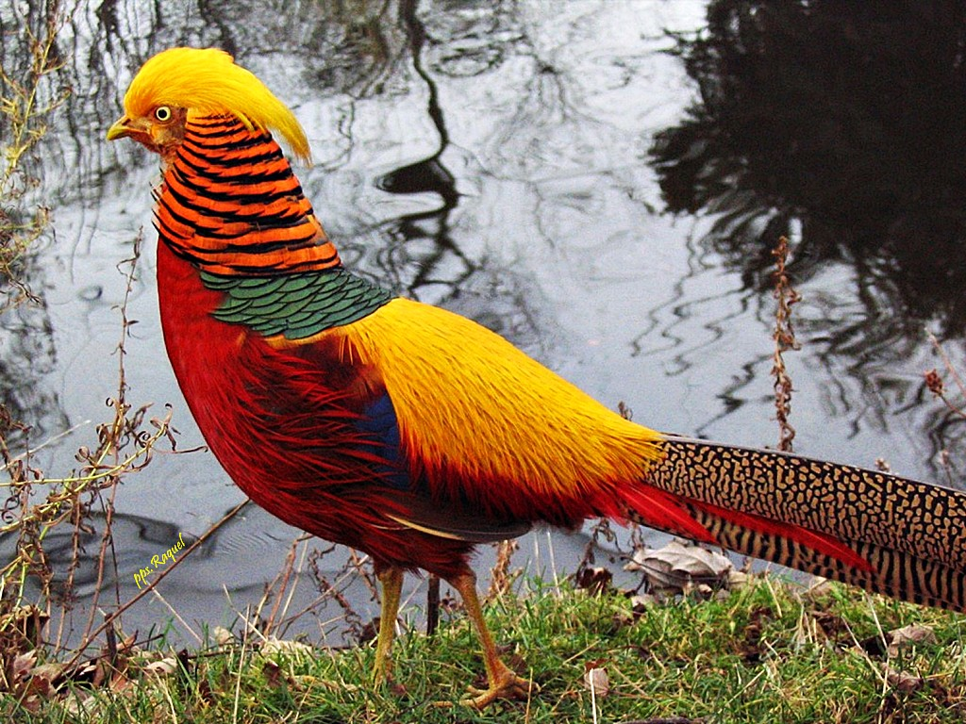

Slide 7
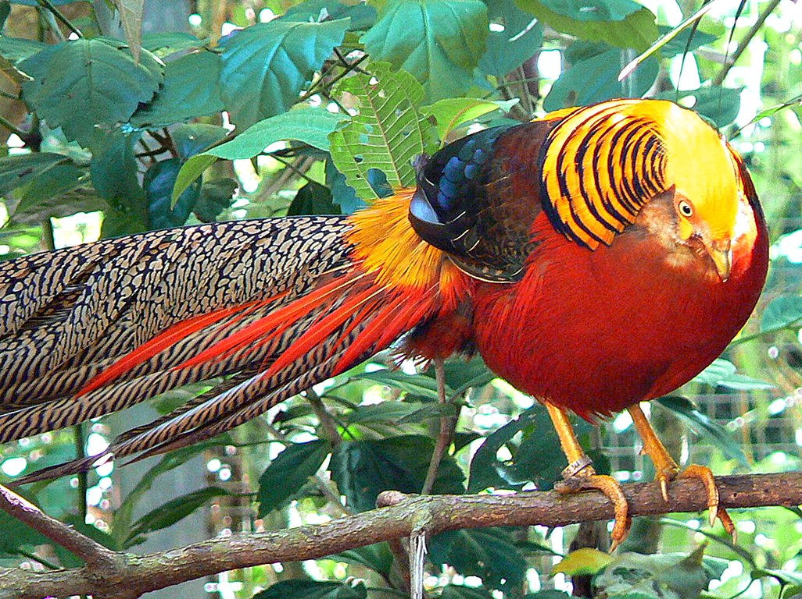

Slide 8
Faisán Dorado (Chrisolophus pictus): Es uno de los más reconocidos por su hermoso plumaje y diversas mutaciones de color. Es una de las especies más cotizadas como ornamentales.
Faisán Lady (Chrisolophus amherstiae): Se caracteriza por su apariencia elegante y majestuosa. Además, posee una de las colas más largas, junto con el faisán venerado. Es considerado uno de los más hermosos.
Faisán Venerado (Syrmaticus reevesi): Se caracteriza por su enorme cola, su hermoso colorido y su agresividad.
Faisán Plateado (Lophura nycthemera): Es uno de los más cotizados por su hermosura. No es raro verlo representado en obras de arte Chinos. Se caracteriza por un hermoso color blanco en contraste con el negro de su plumaje y el rojo de su cresta.
Faisán Mongol o De Collar (Phasianus colchicus): Aunque es más apto para carne, el macho también tiene importancia como ave ornamental. También es frecuente su utilización para la caza deportiva.
Estas son sólo algunas de las especies de faisán más conocidas. En total existen alrededor de 40 especies con más de 100 subespecies y mutaciones.

Slide 9
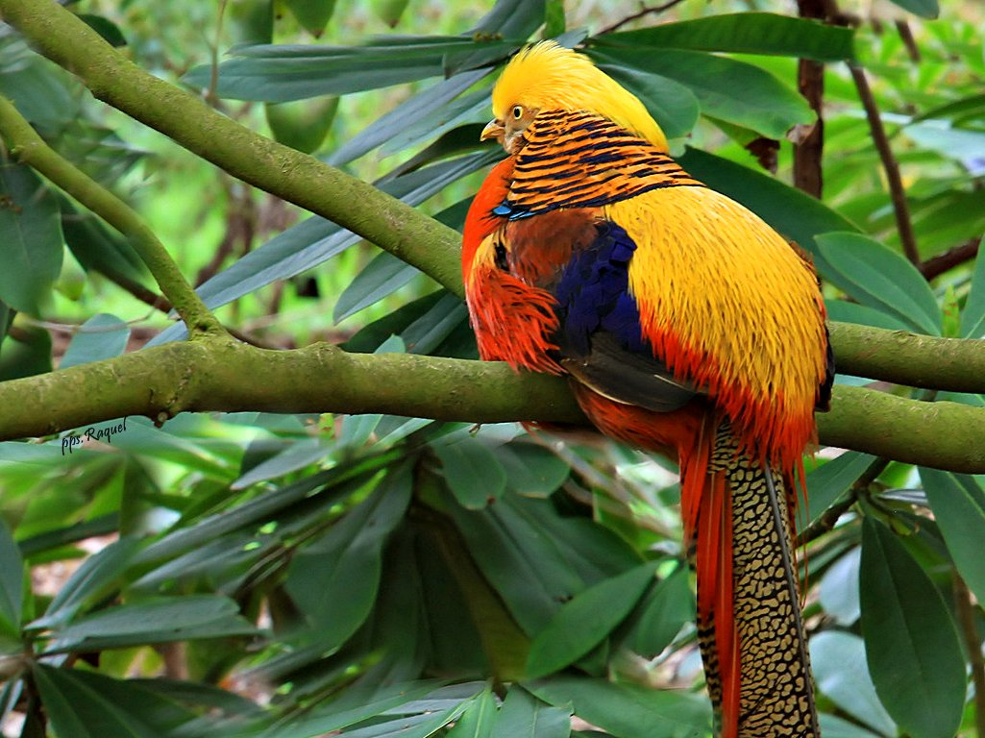

Slide 10
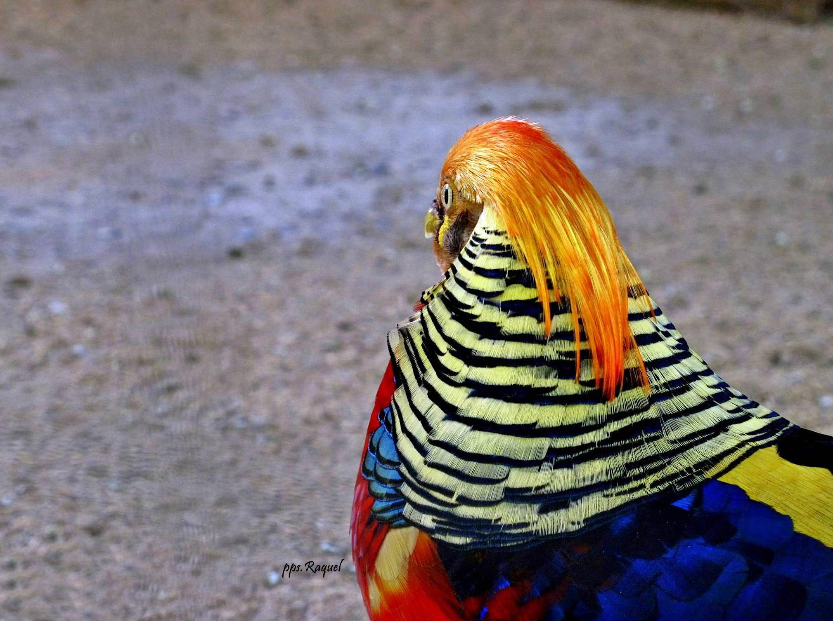

Slide 11
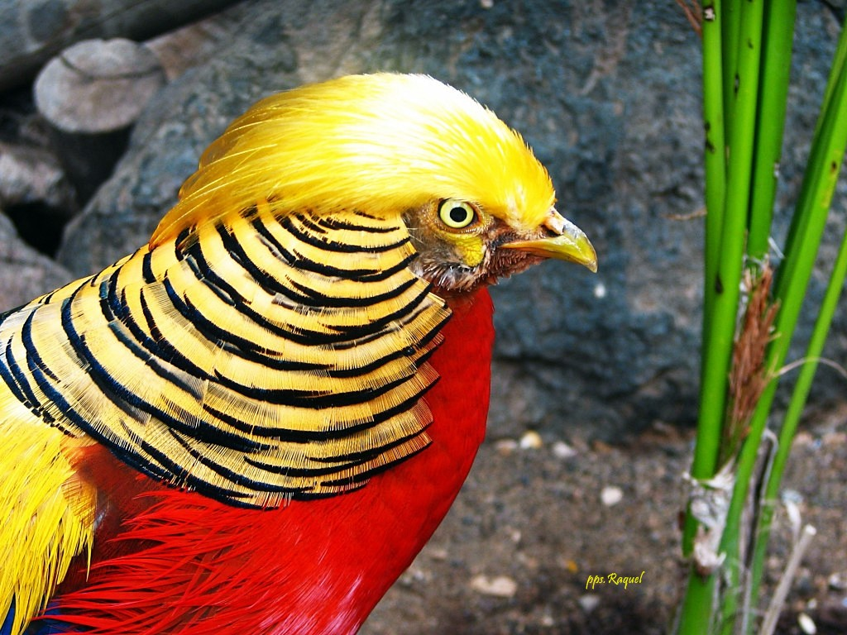

Slide 12
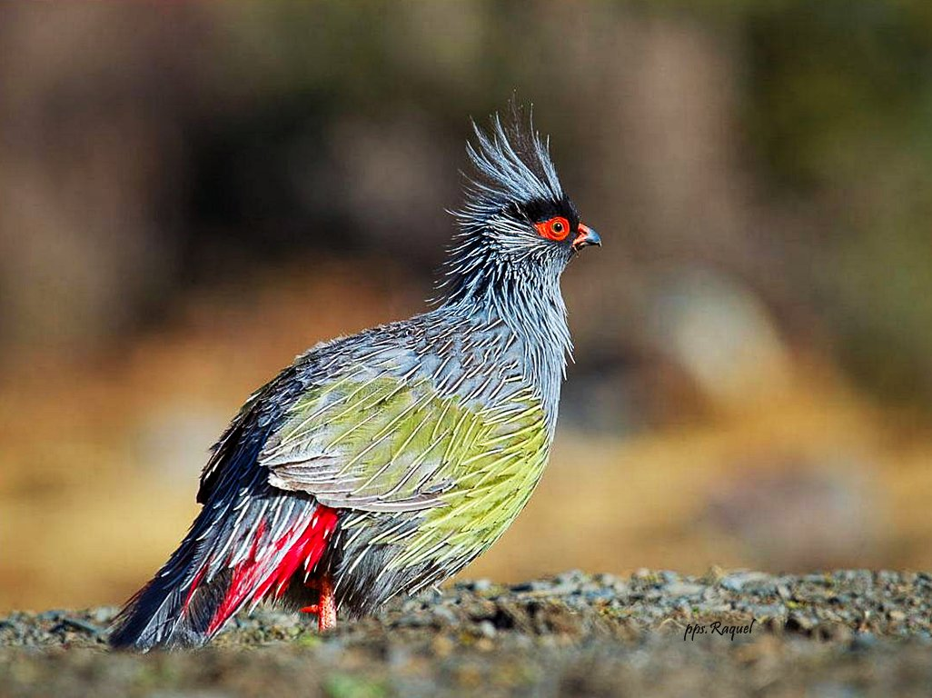
Faisán Sangre

Slide 13
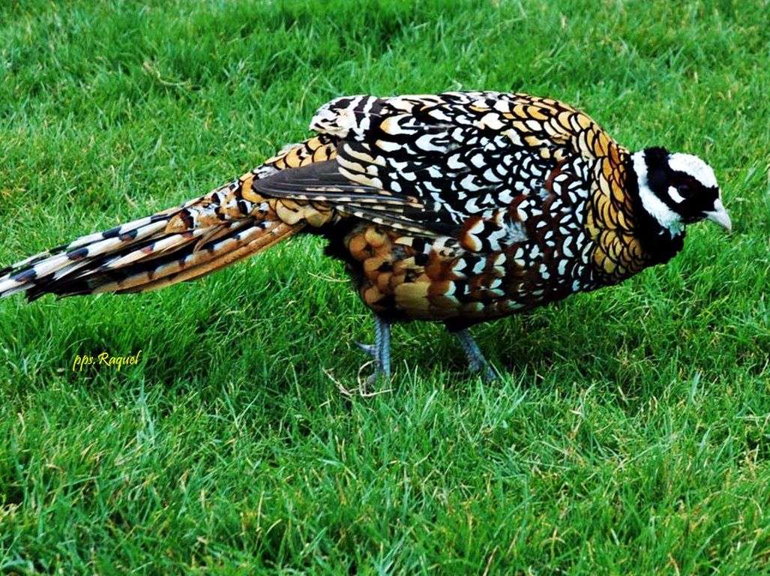
Faisán Venerado

Slide 14
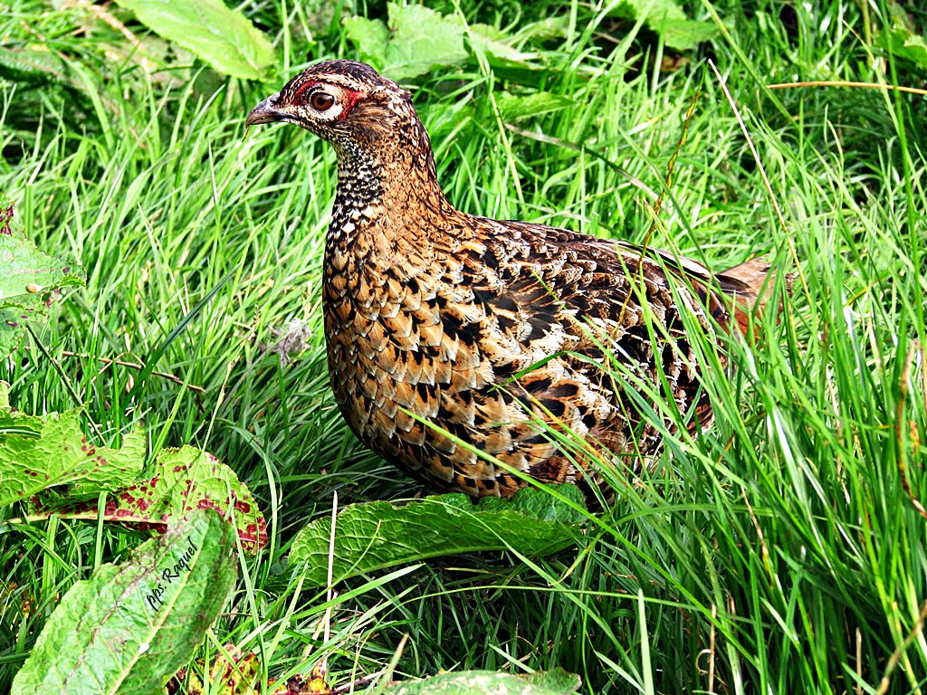

Slide 15
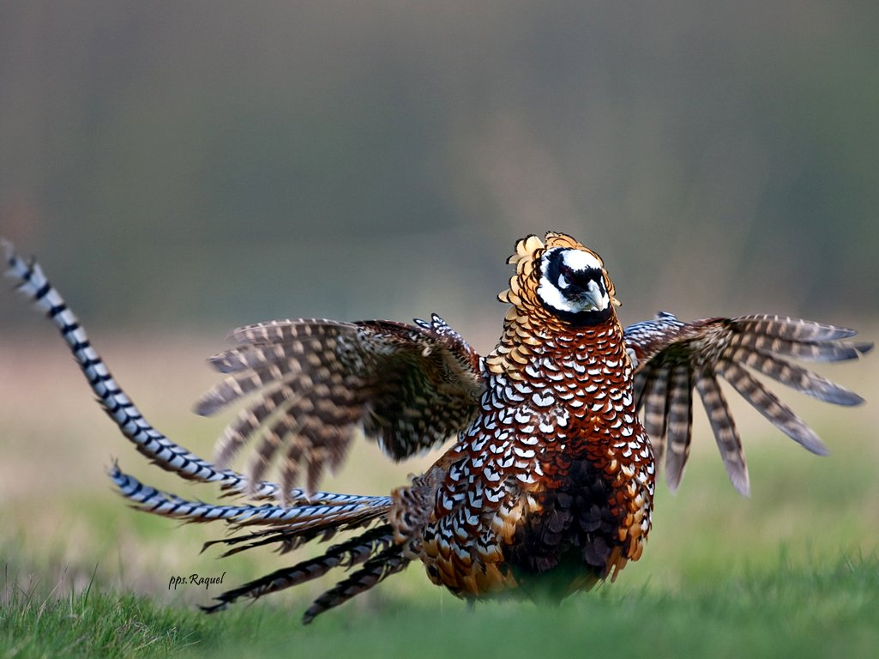

Slide 16
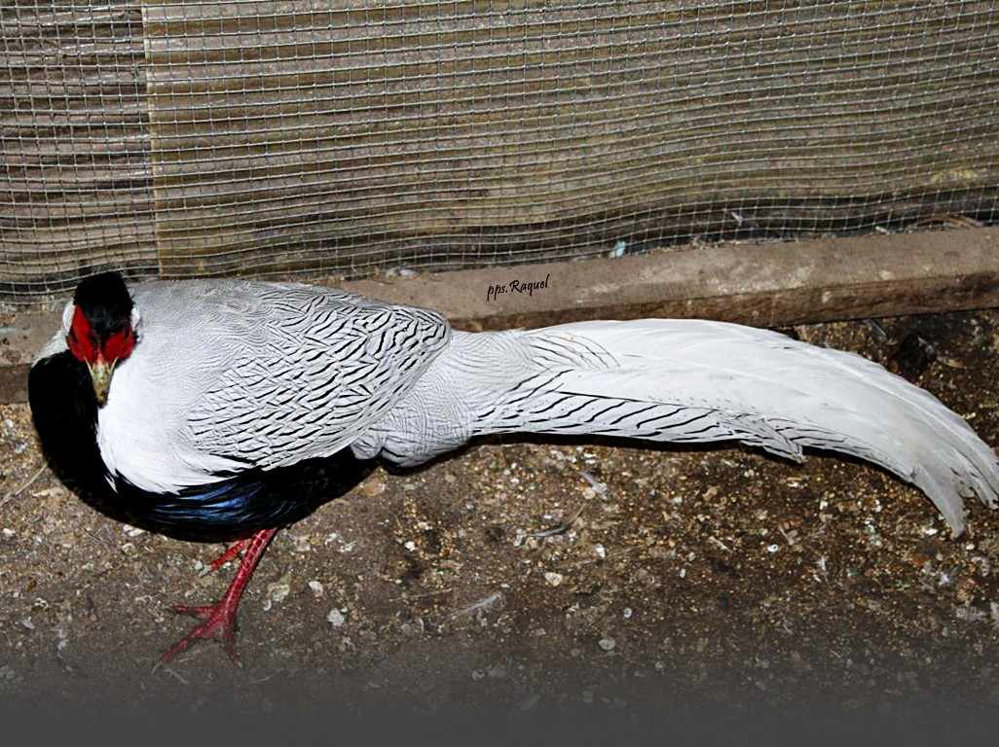
Faisán Plateado

Slide 17
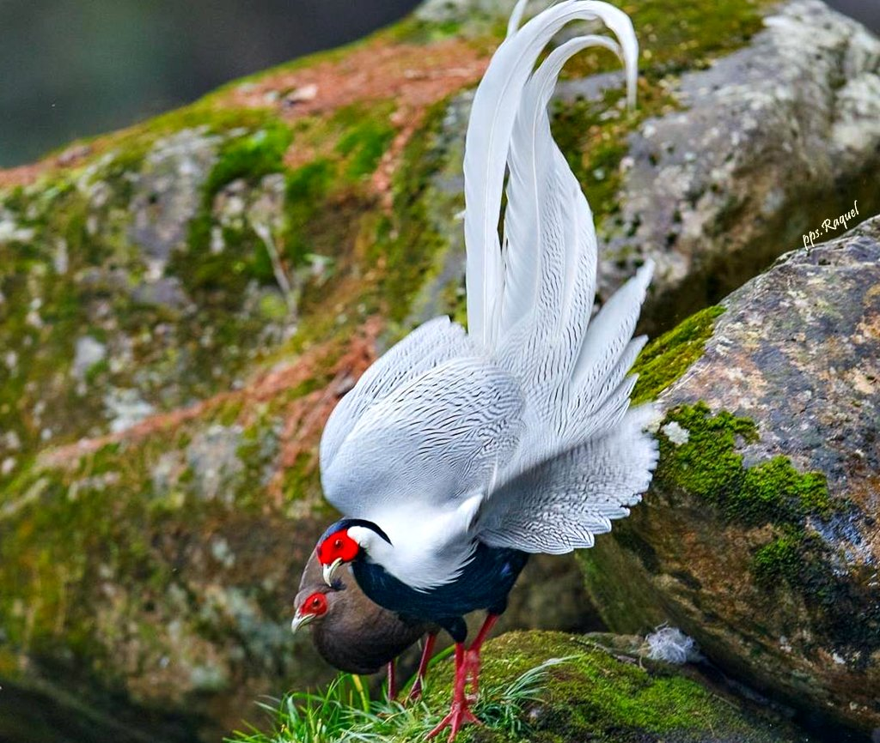

Slide 18
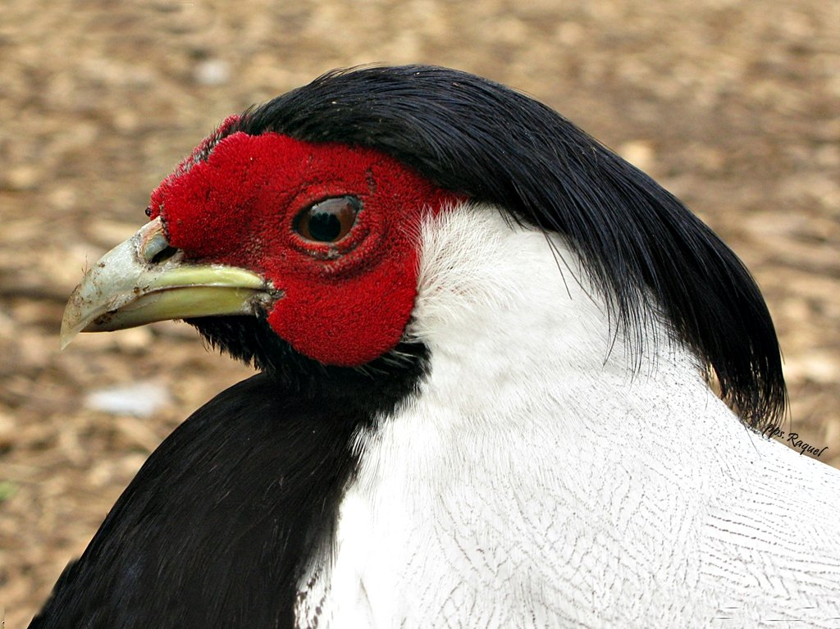

Slide 19
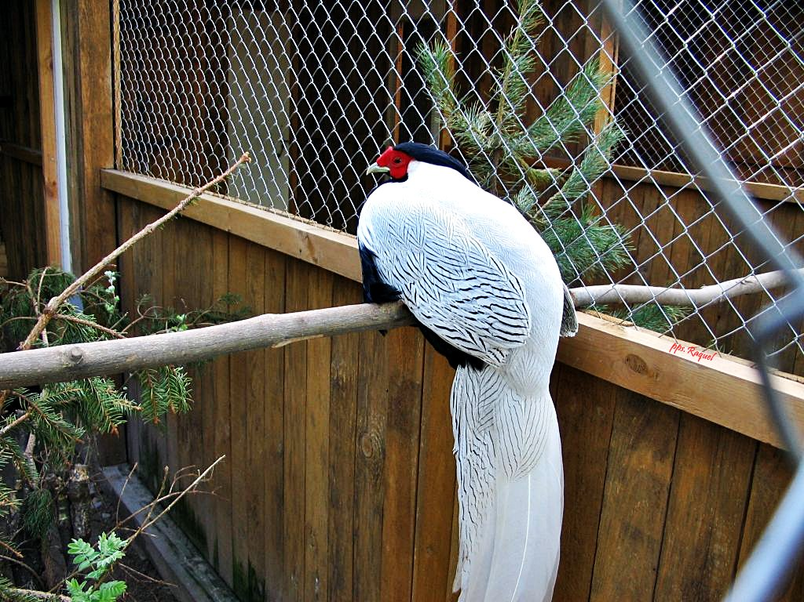

Slide 20
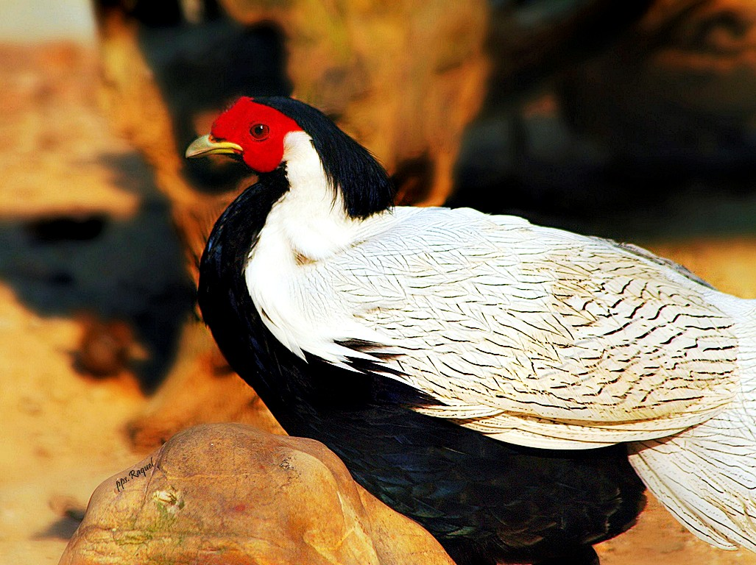

Slide 21
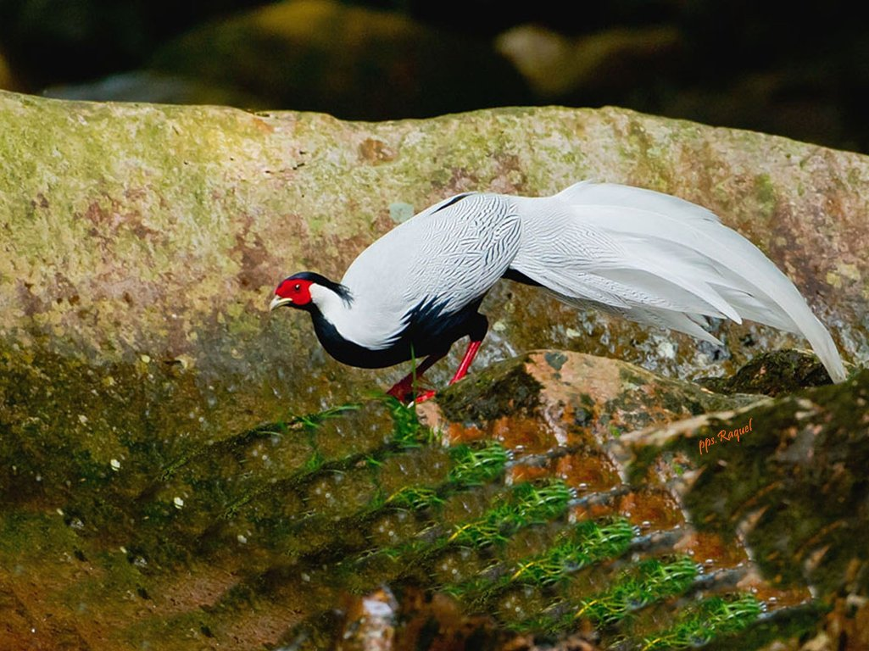

Slide 22
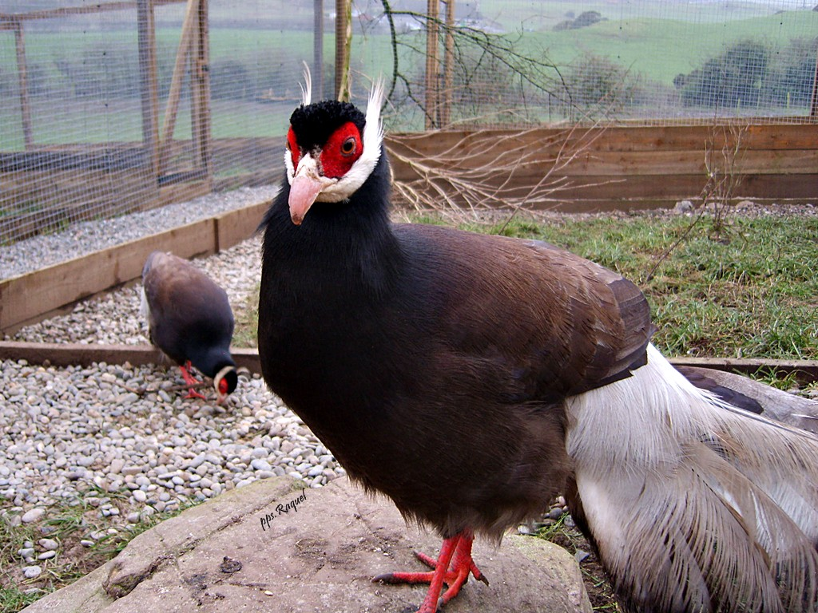
Faisán brown eared

Slide 23
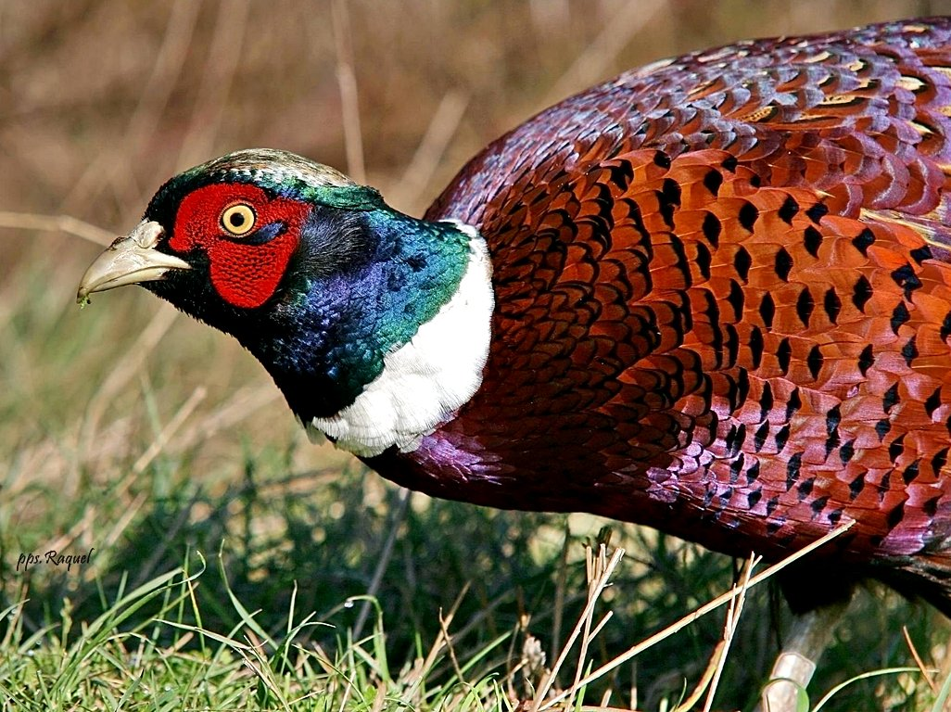
Faisán Elegance

Slide 24
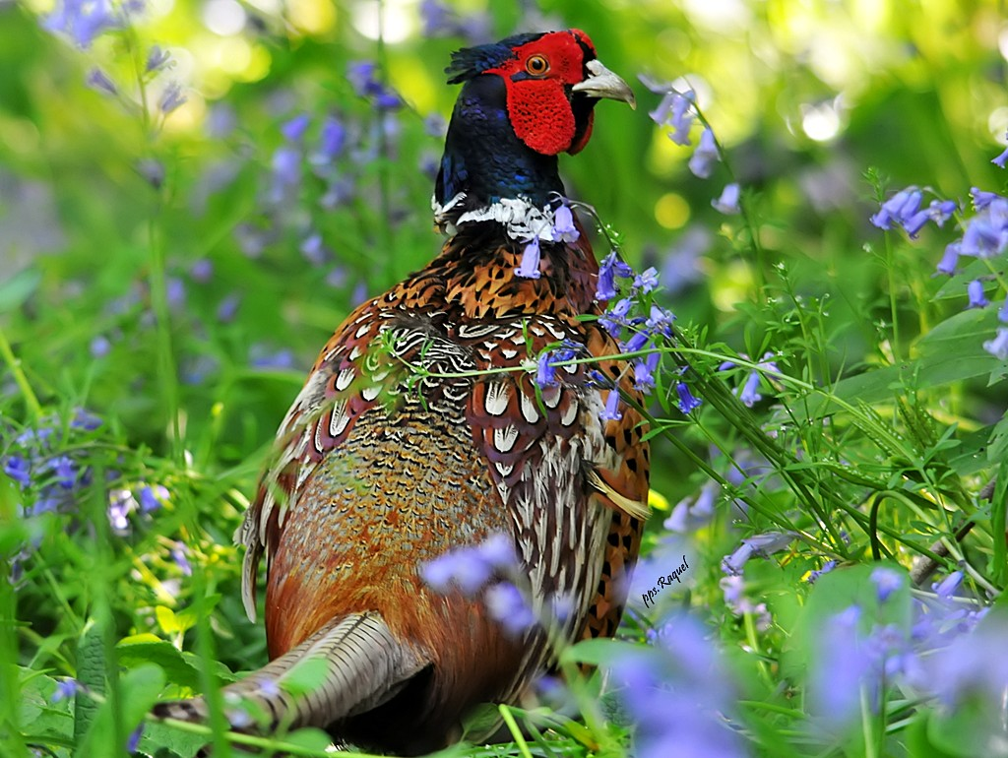

Slide 25
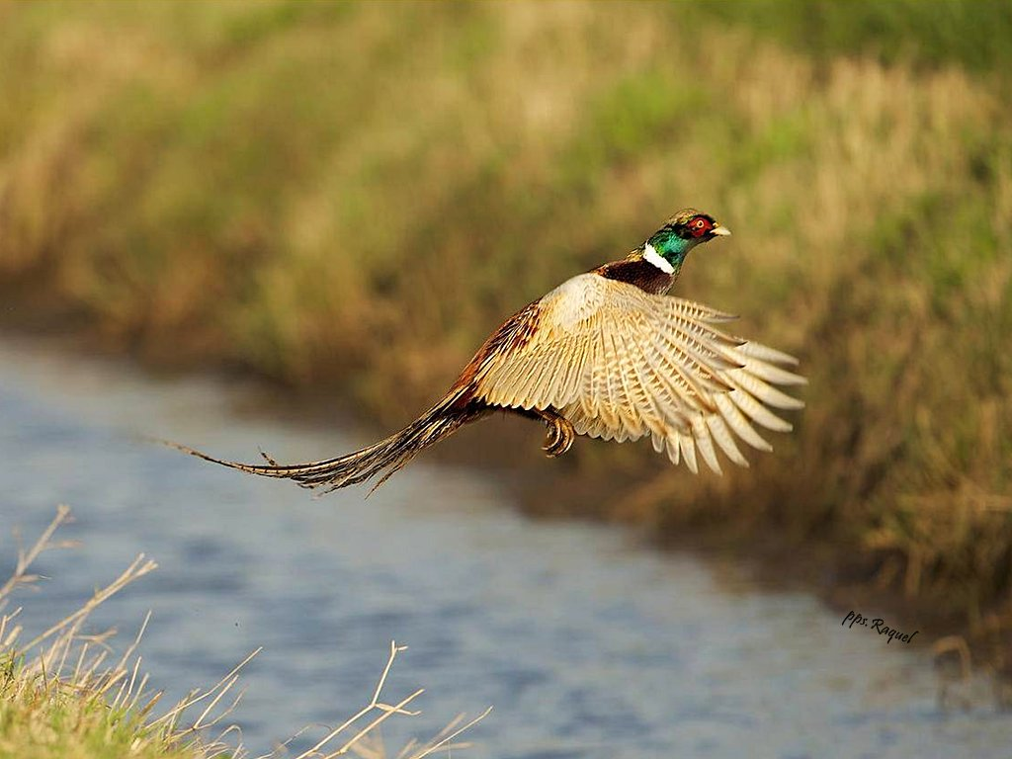

Slide 26
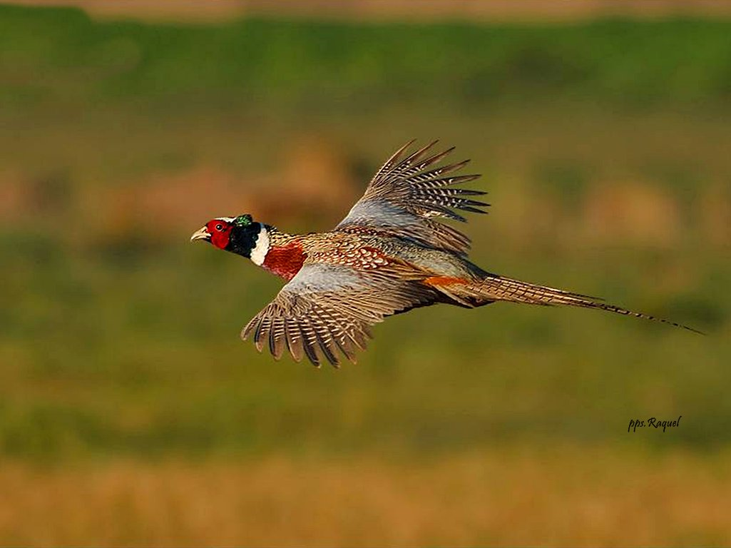

Slide 27
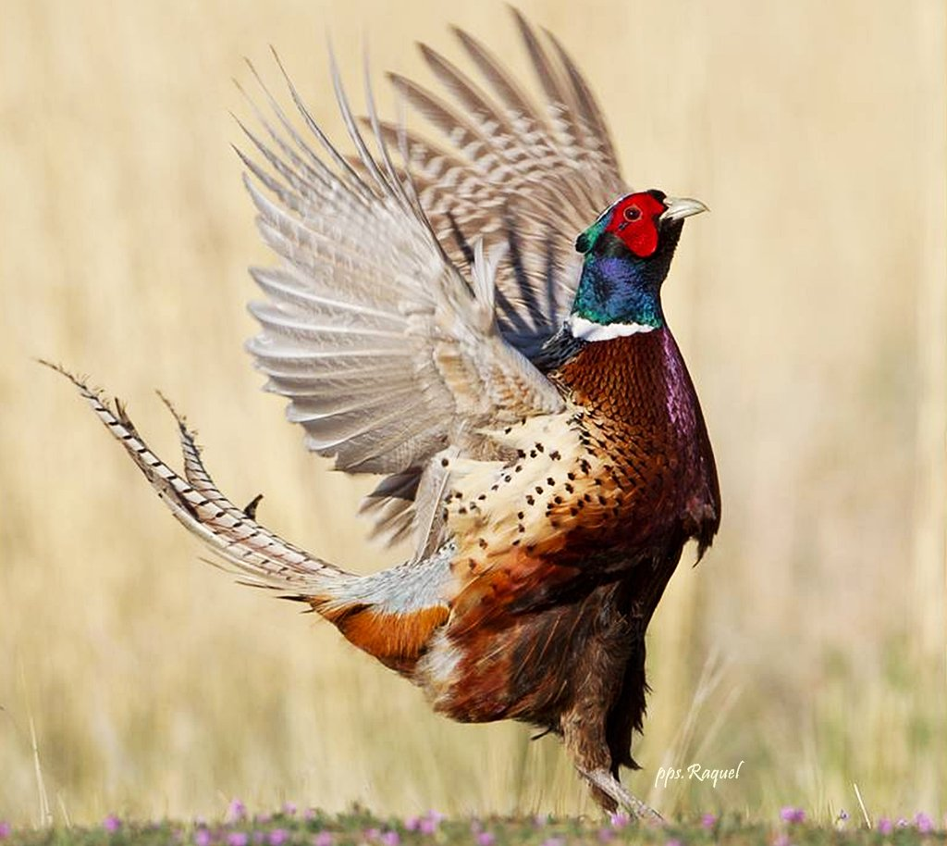

Slide 28
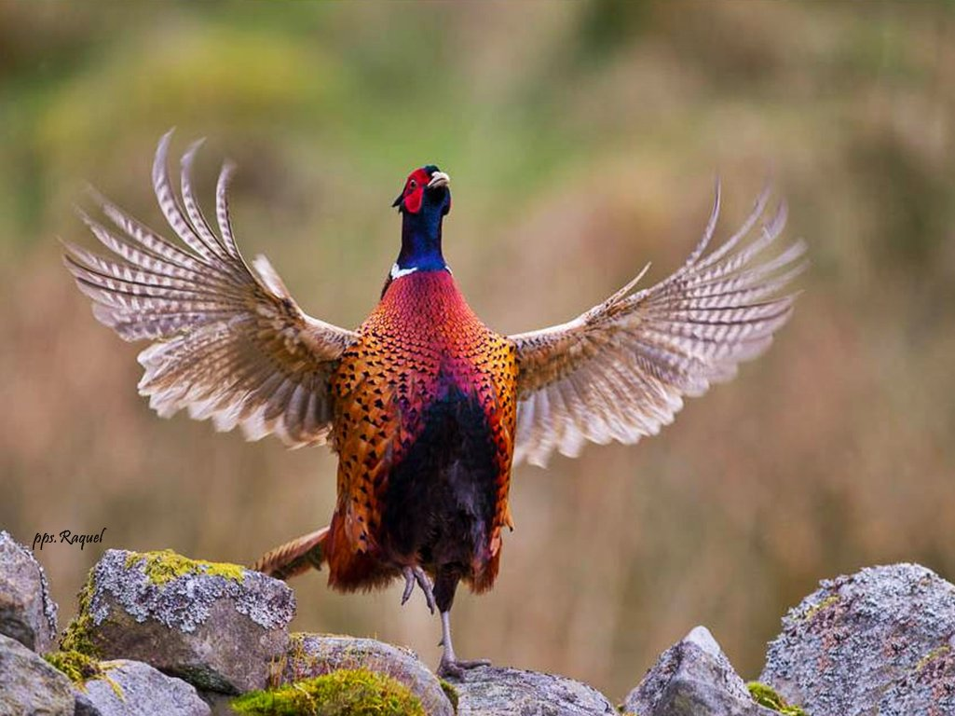

Slide 29
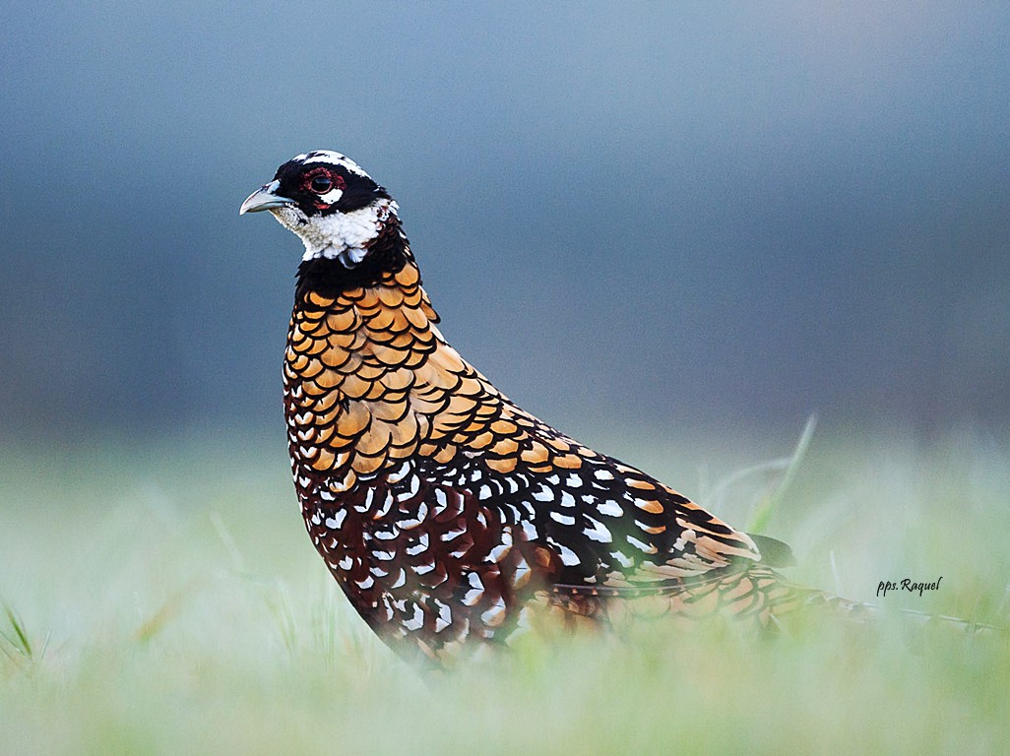
Faisán venere

Slide 30
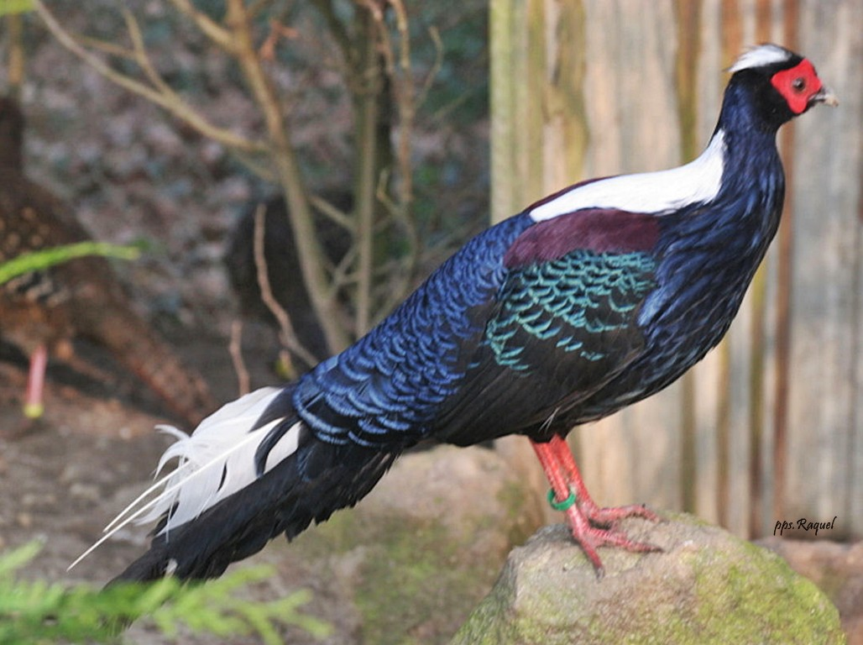
Faisán de Swinhoe

Slide 31
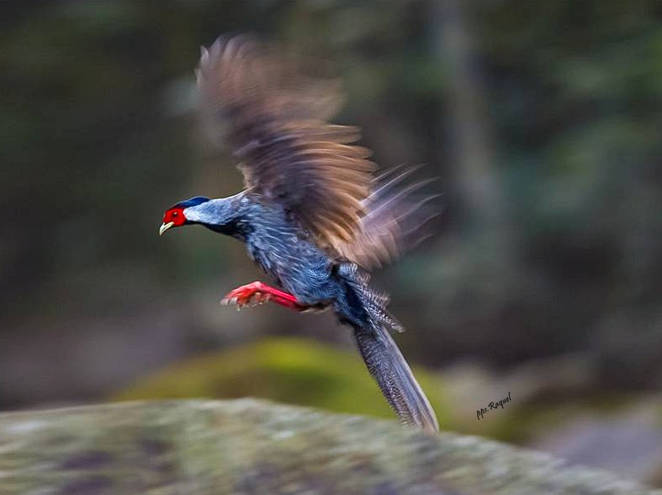

Slide 32
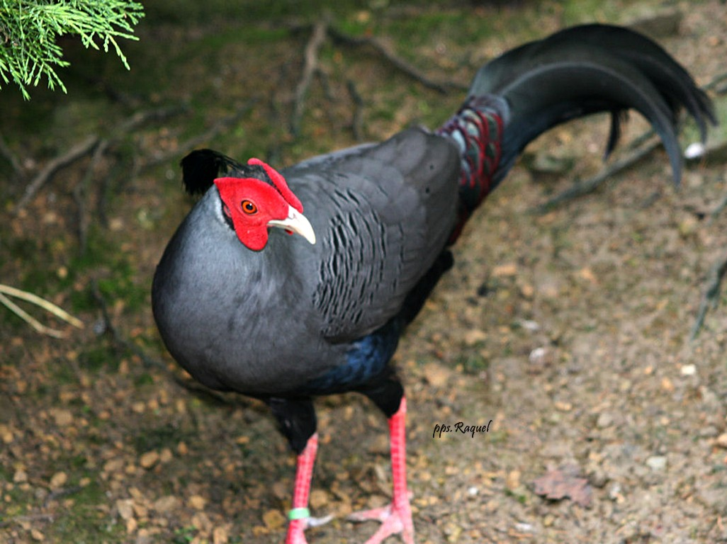
Faisán Prelat

Slide 33
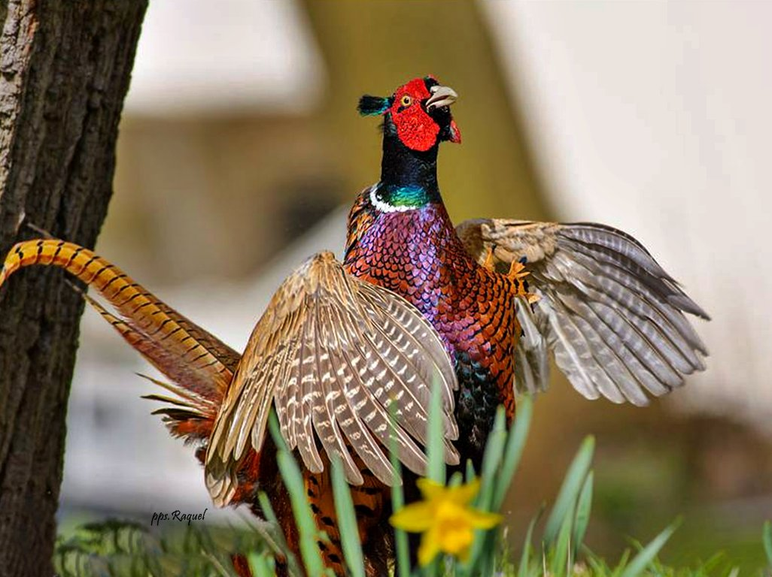
Faisán Mongol o de Collar

Slide 34
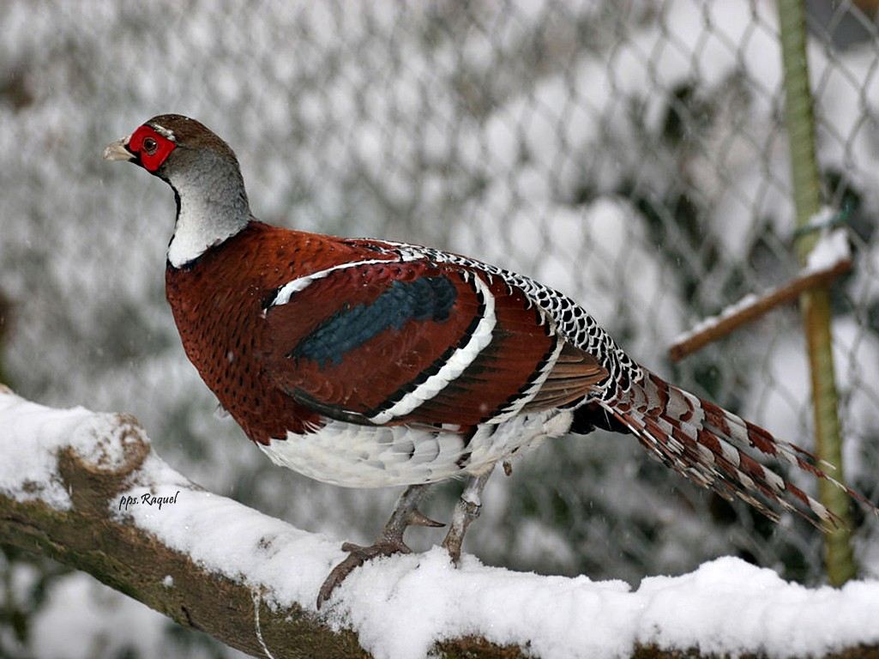
Faisán d'Elliot

Slide 35
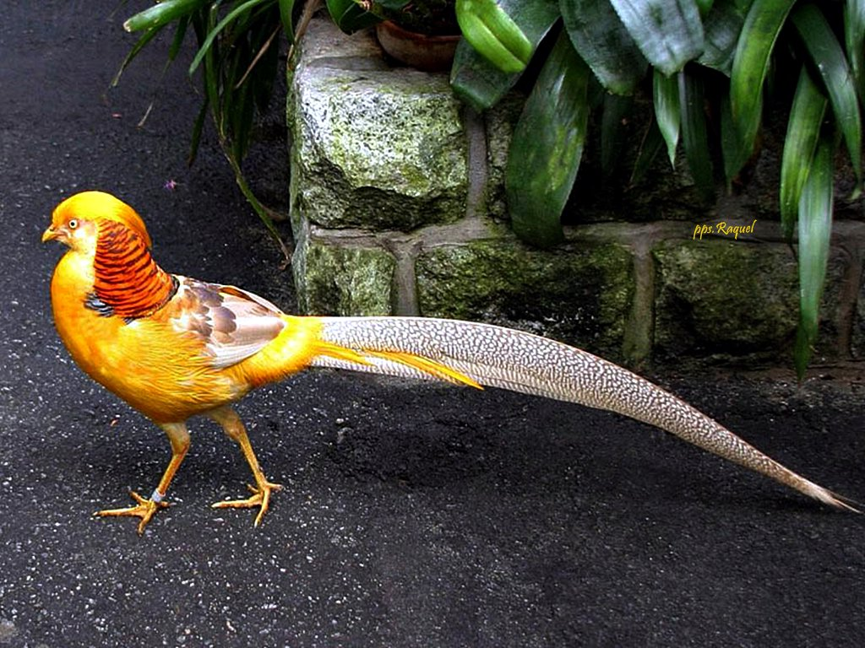
Faisán Lady Gigi

Slide 36
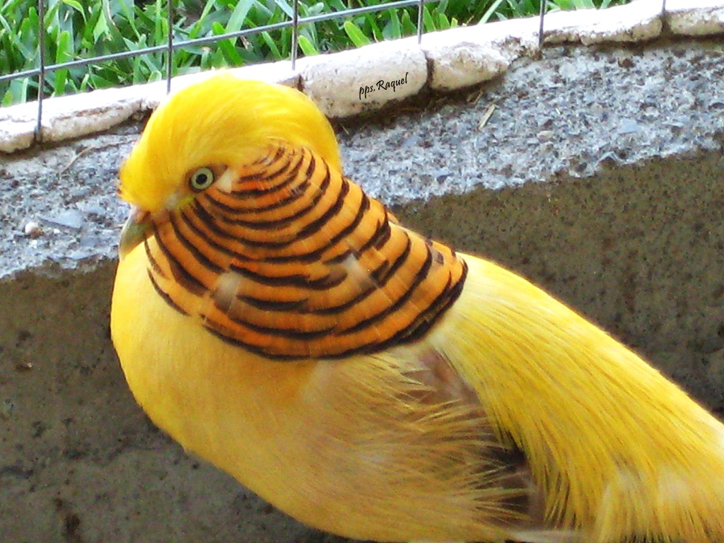

Slide 37
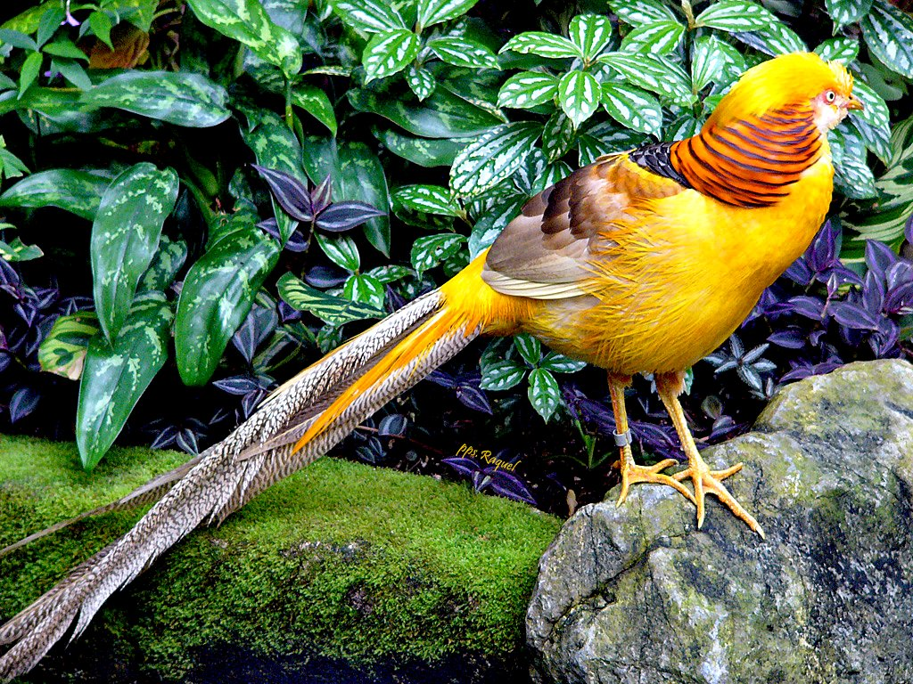

Slide 38
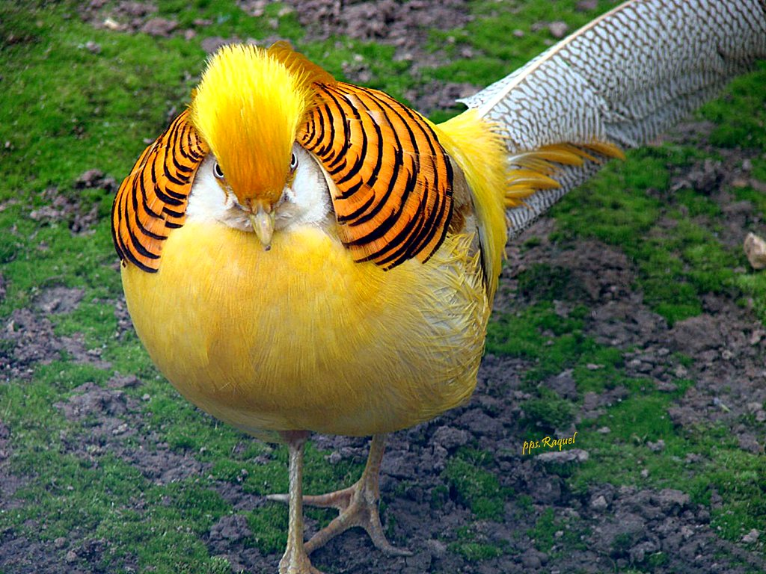

Slide 39
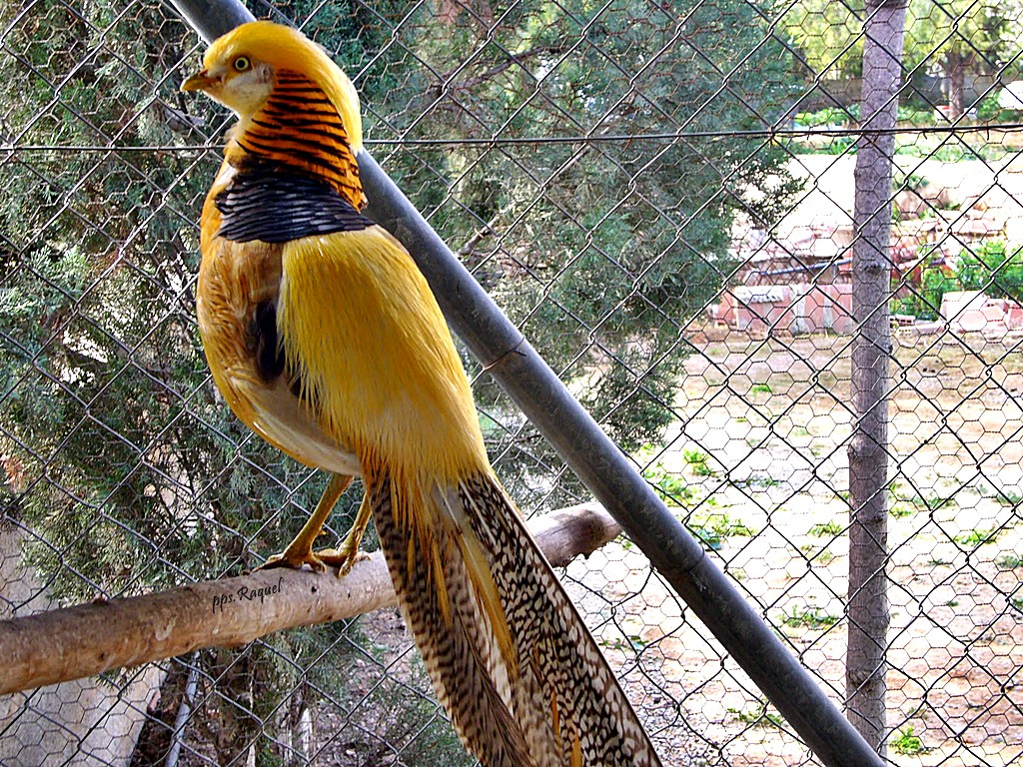

Slide 40
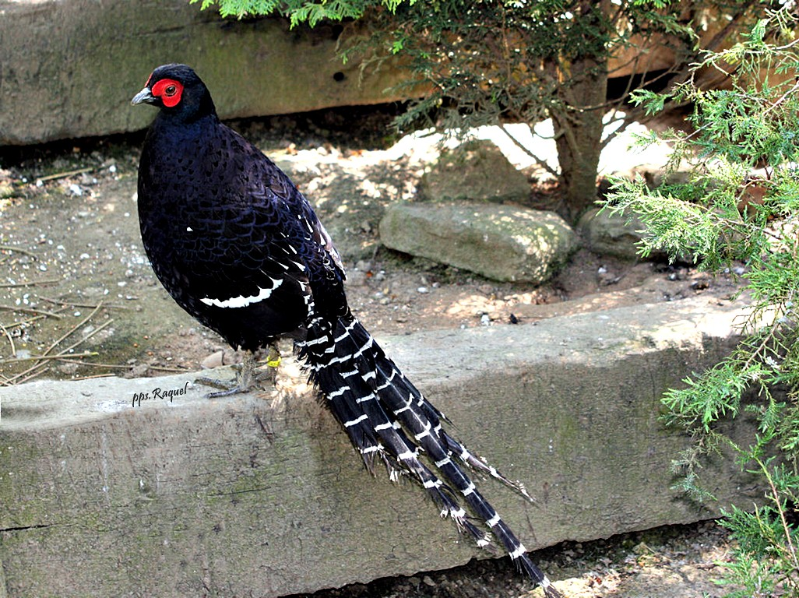
Faisán Mikado

Slide 41
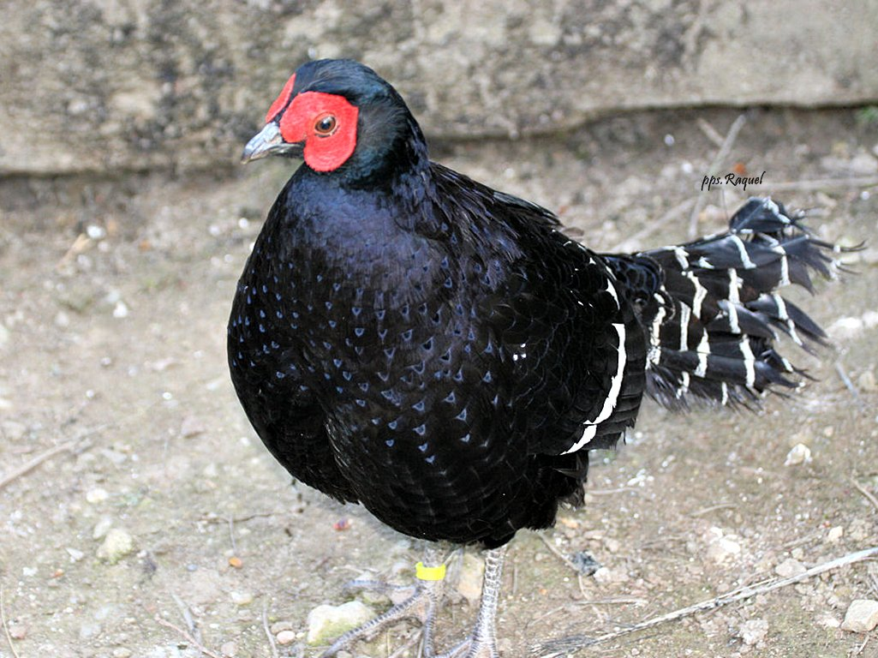

Slide 42
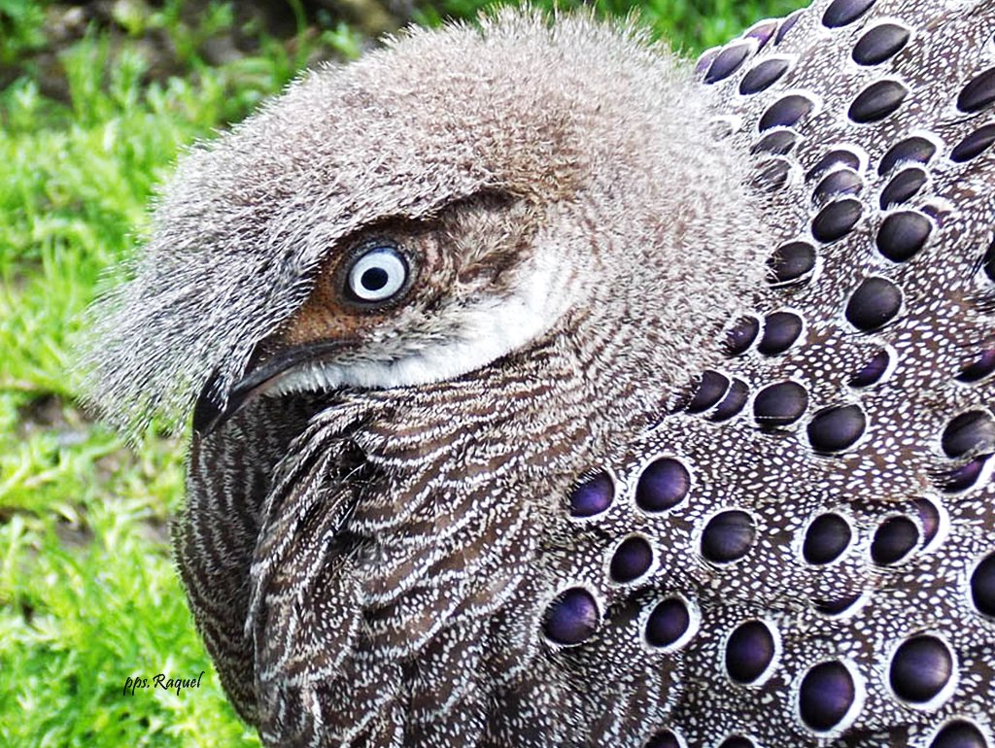
Faisán Germain’s Peacock

Slide 43
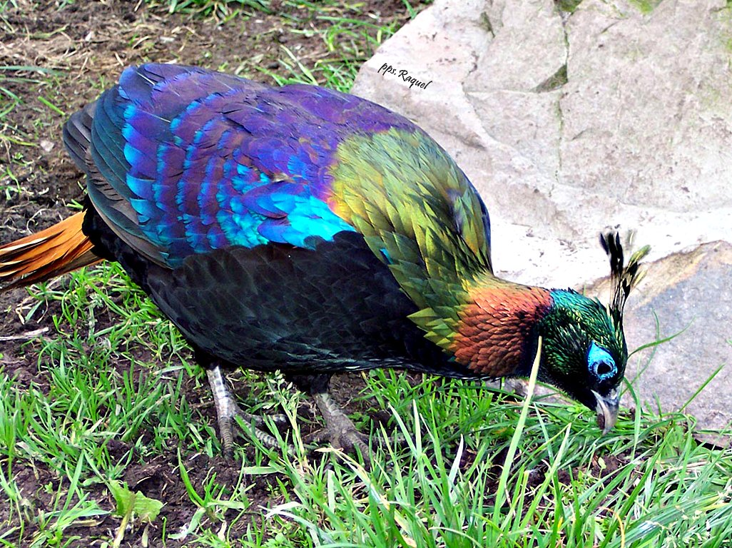
Faisán Himalaya

Slide 44
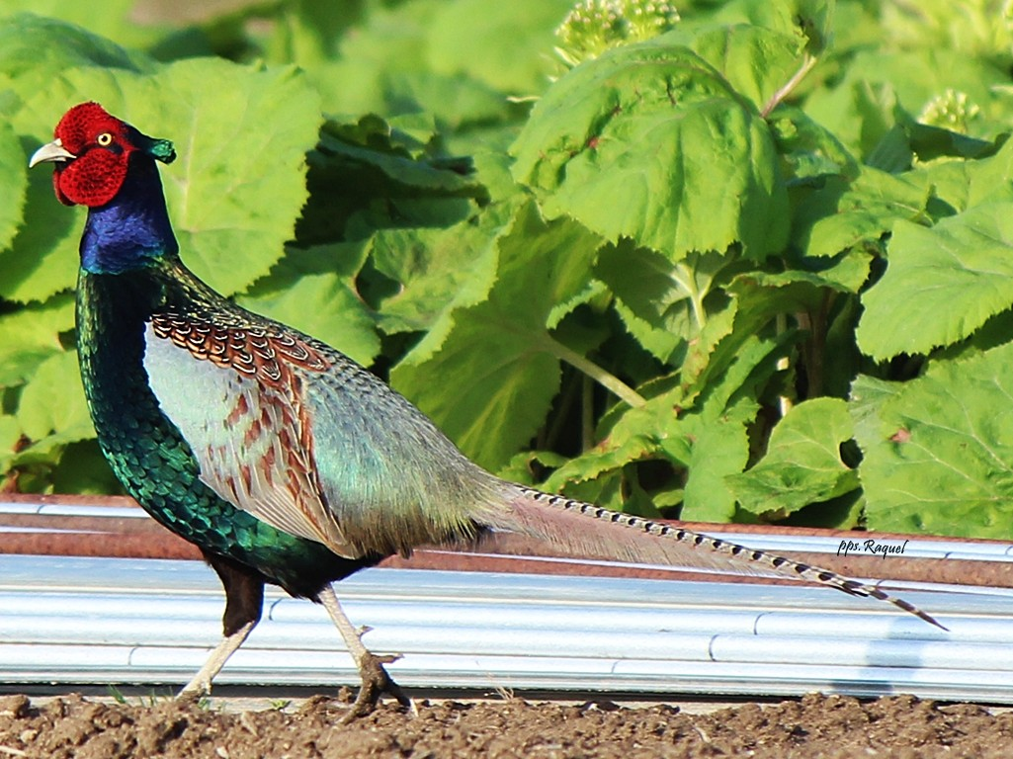
Faisán Lady Amherst

Slide 45
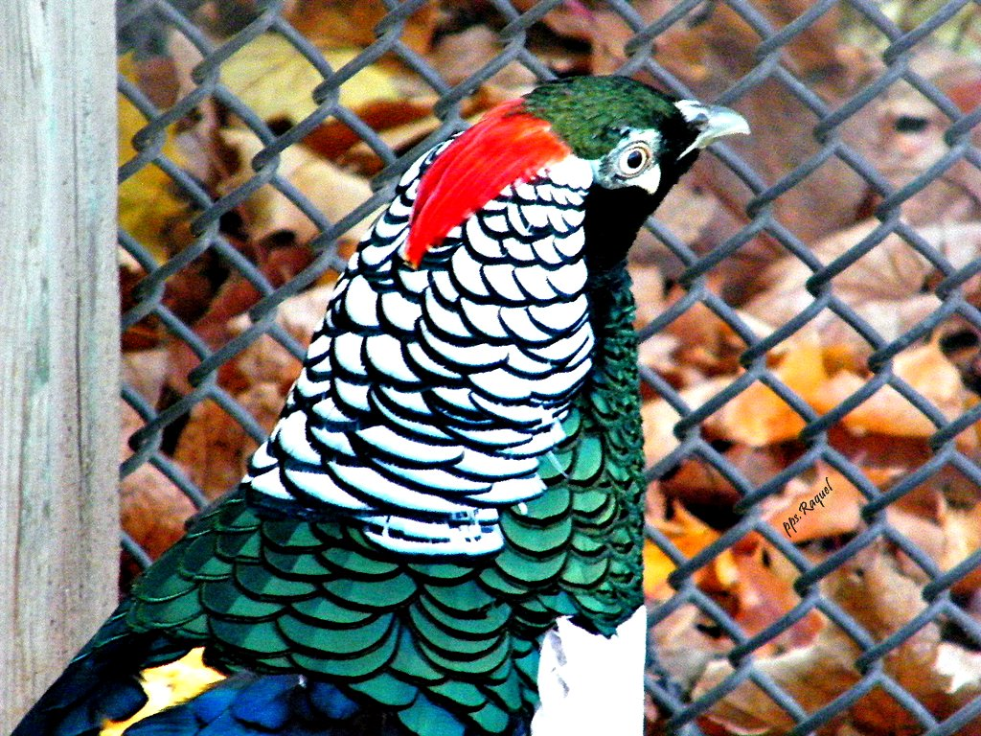

Slide 46
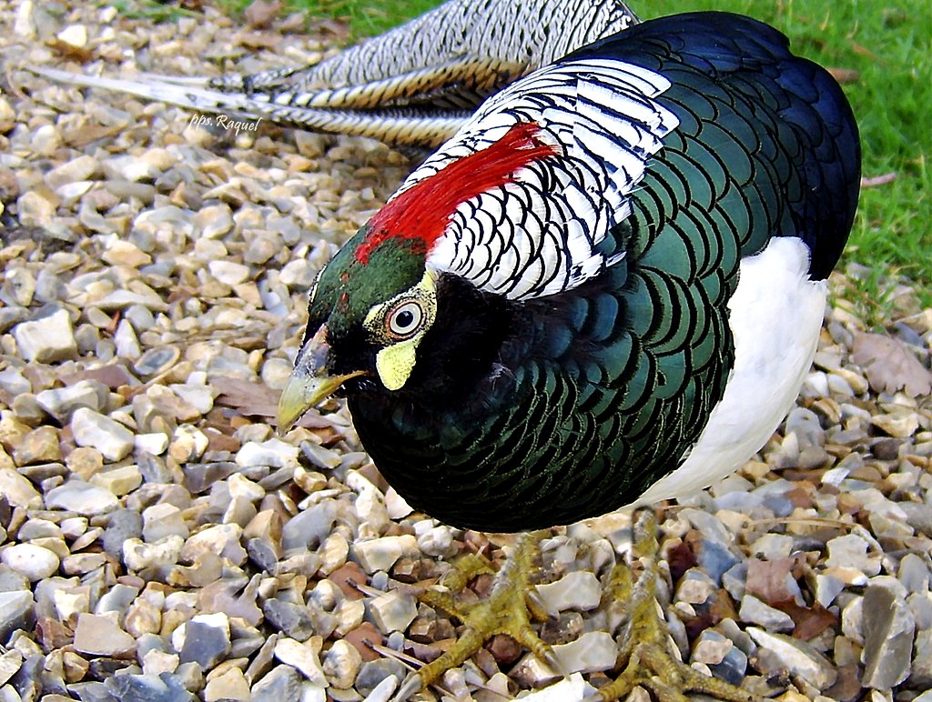

Slide 47
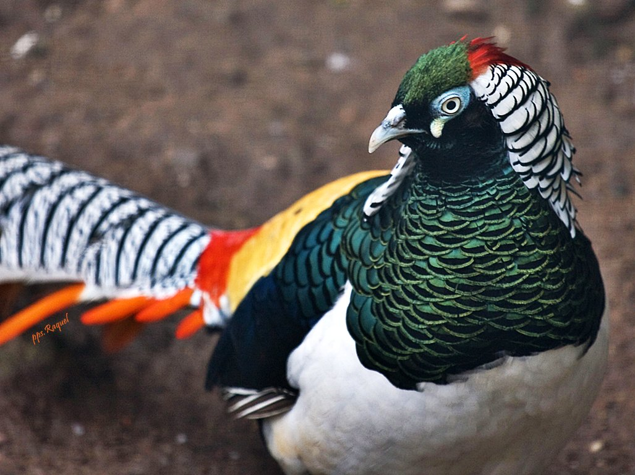

Slide 48
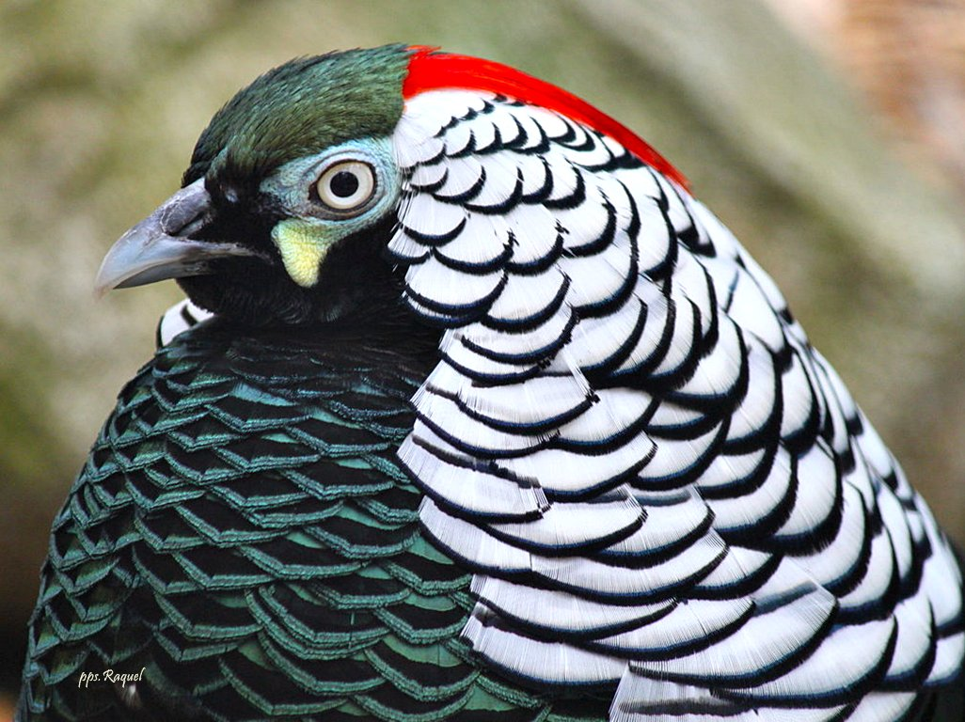

Slide 49
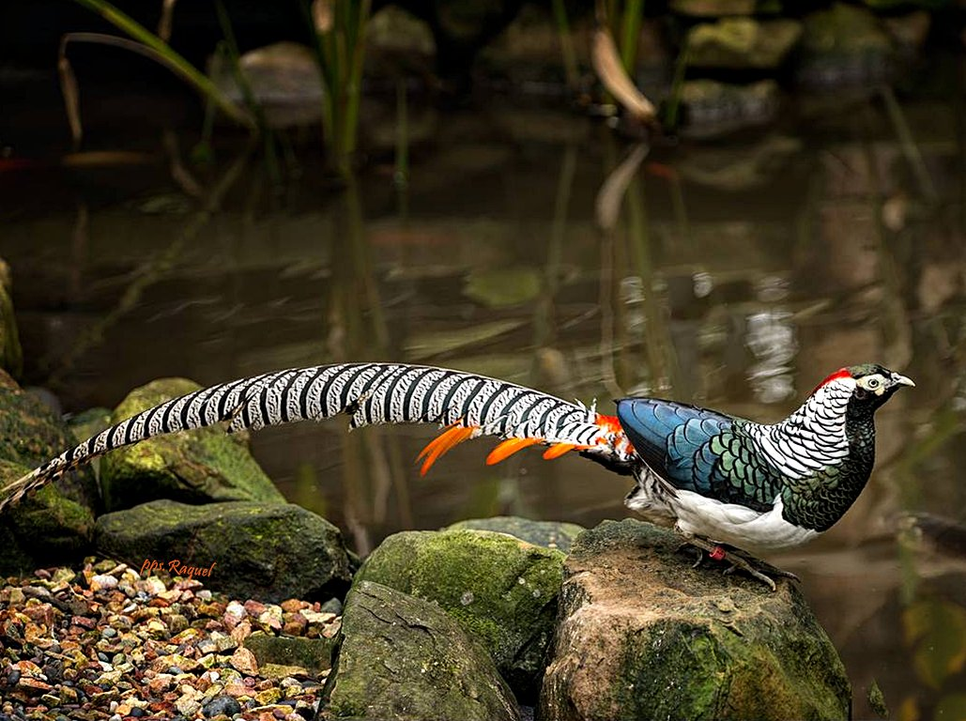

Slide 50
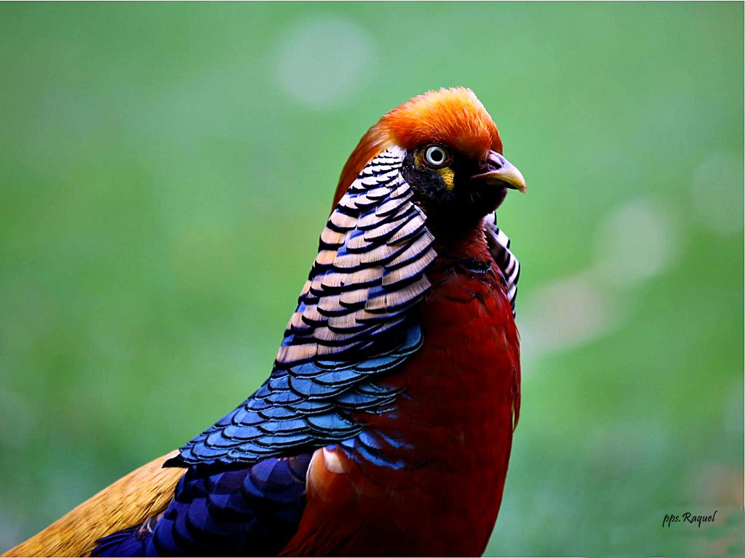

Slide 51
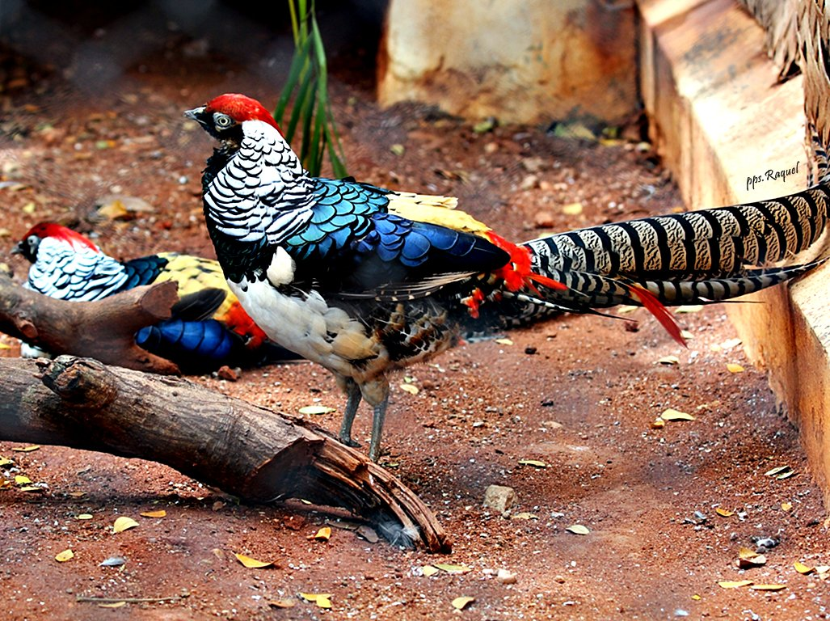

Slide 52
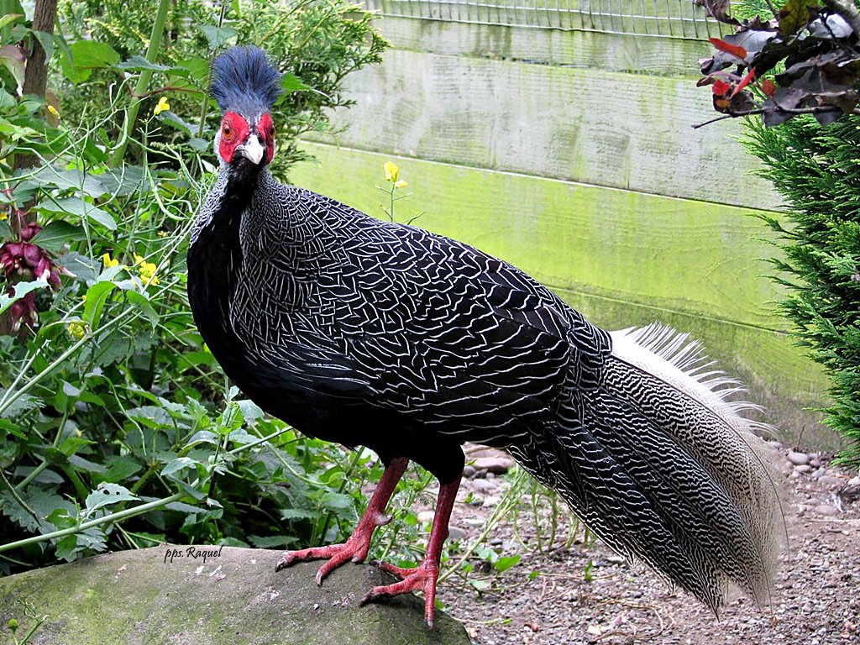
Faisán Lewis Silver

Slide 53

Faisán
Minnesota

Slide 54

Faisán satyr

Slide 55

Faisán Bornean Fireback

Slide 56


Slide 57

Faisán Temmincks Tragopan

Slide 58


Faisán Lagópodo Escandinavo

Slide 59




Accede a la sección que desees desde aquí:
PPS Exclusivos
Dedicatorias | Fechas Especiales | Graciosos | Historia y arte | Lugares | Musicales
Naturaleza y Ciencias | Política | Reflexión | Religiosos | Románticos | Salud
Si deseas recibir pps periódicamente en tu correo electrónico subscríbete aquí:

